Slide 1
Разработка модели прогнозирования объема тендера на арматуру
Команда №20

Slide 2
Над проектом работали
Лесницкая Татьяна
Пелюшенко Владислав
Шитов Владимир

Slide 3
Содержание
Шаги выполнения
Процесс выполнения
Результат

Slide 4
Постановка задачи
Цель работы:
Необходимо разработать модель, которая по истории цен и дополнительных данных за период [1,T] делает рекомендацию по объему тендера на арматуру для недели T

Slide 5
Выполнение работы:
Поиск и обработка данных
Поиск и обработка данных
Выбор библиотек и моделей
Обучение и тестирование моделей
Проверка качества предсказаний
1
2
3
4
Разработка визуализации прогнозов
00
Результат
5
6

Slide 6
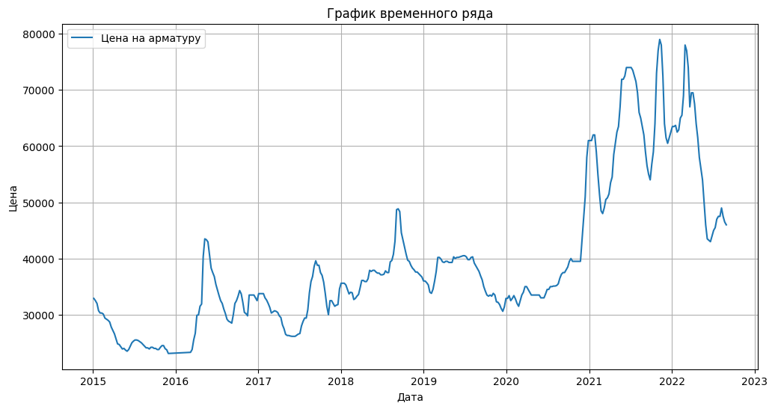
Временной ряд

Slide 7
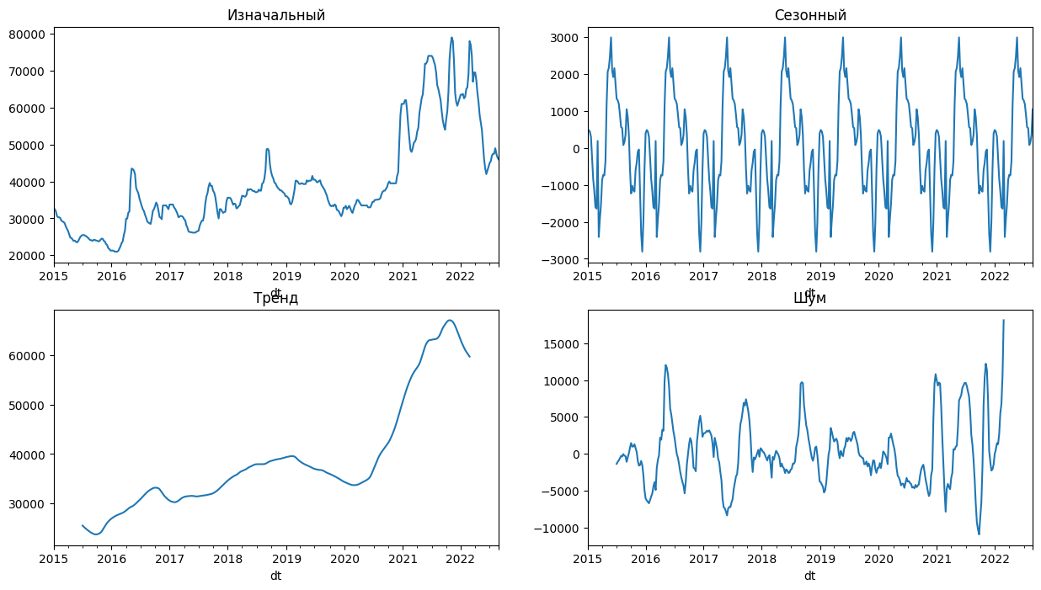
Характеристики временного ряда

Slide 8
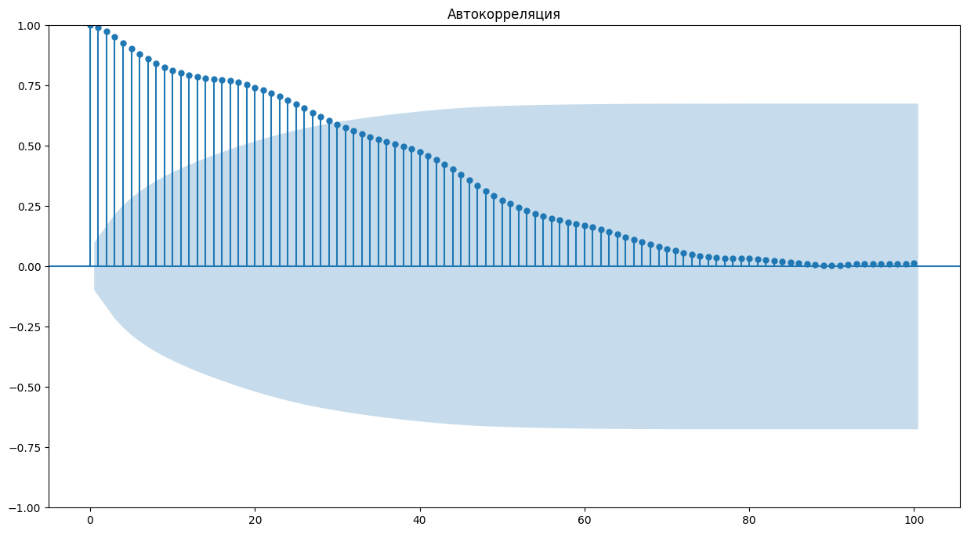
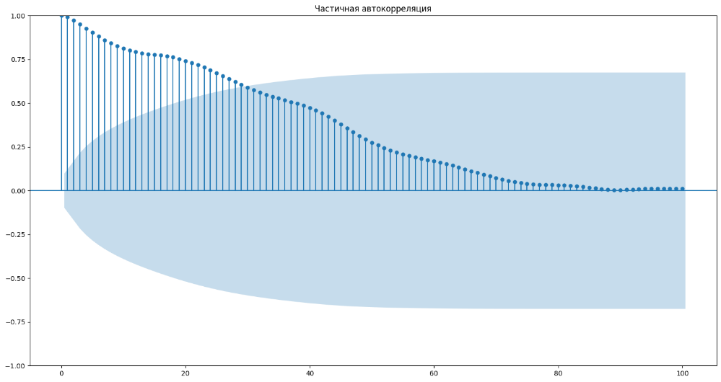
Автокореляция

Slide 9
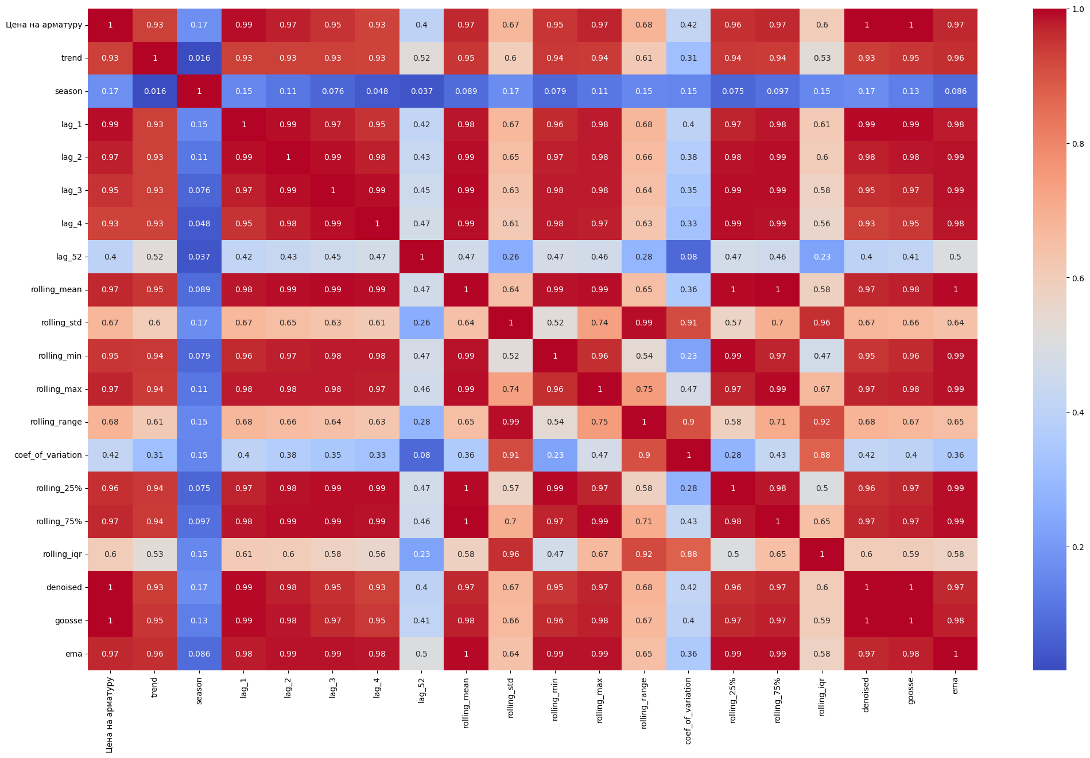
Добавление признаков из данных(LSTM)

Slide 10
Сравнение Моделей

Slide 11
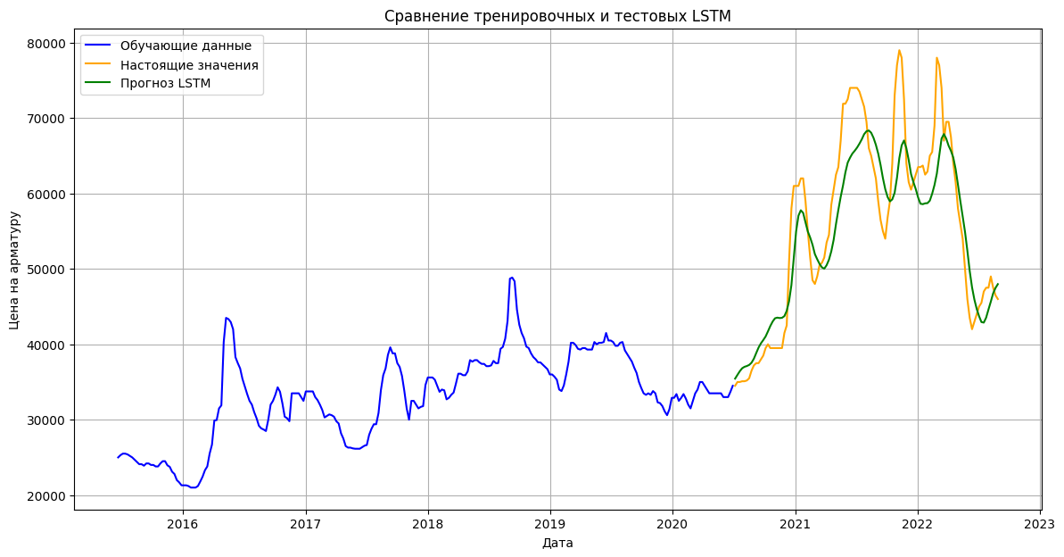
Модель LSTM
Лесницкая Татьяна
Лесницкая Татьяна
MSE: 29654731.4848 RMSE: 5445.6158 R²: 0.8155

Slide 12
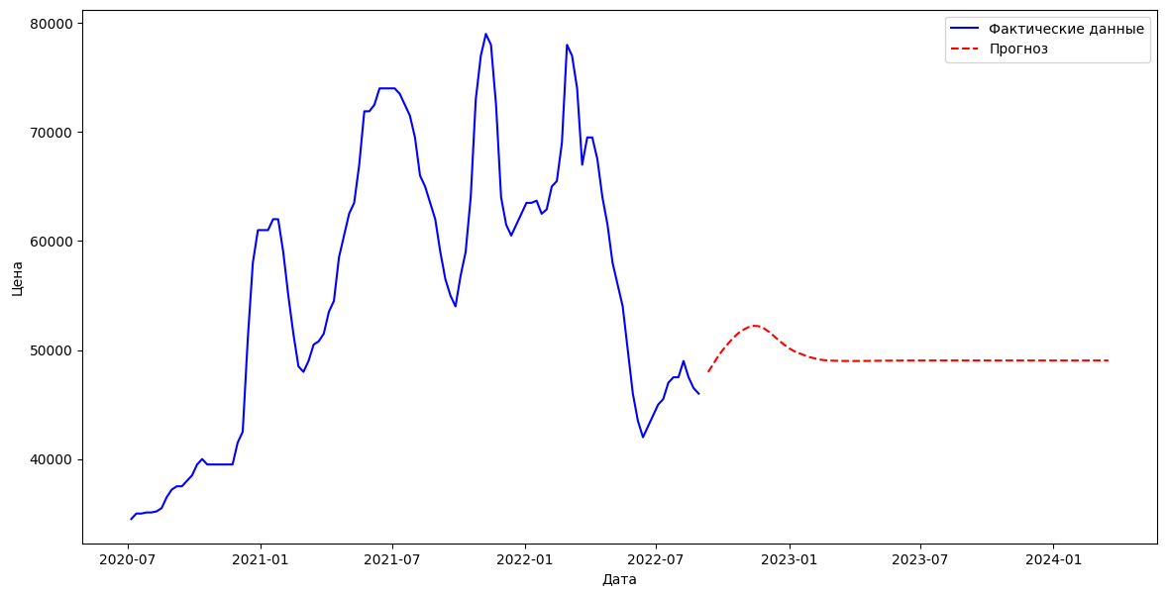
Предсказание модели LSTM на несколько недель

Slide 13
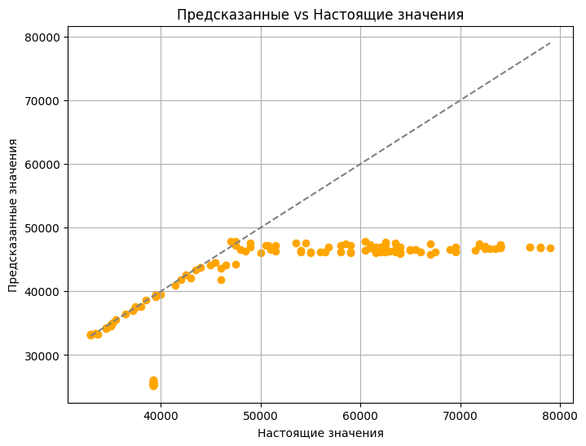
Модель CatBoost
MSE: 257642283.1630
RMSE: 16051.2393
R²: -0.6584

Slide 14
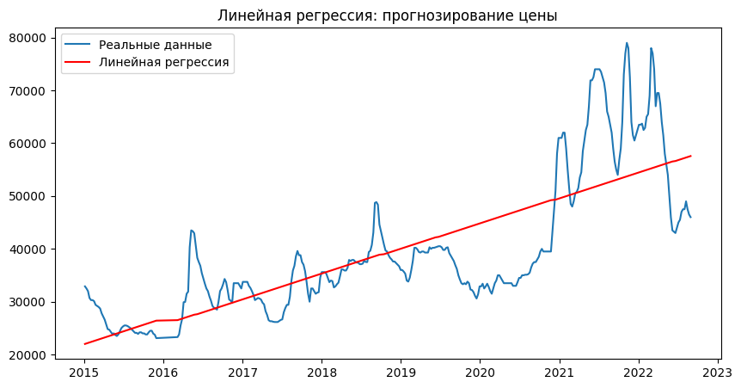
Пелюшенко Владислав
Модель LinearRegression
MAE линейной регрессии: 6346.032142413797
MSE линейной регрессии: 71641897.74791077
R^2 линейной регрессии: 0.5966166755219464
Модель №2 CatBoost
Модель №2 CatBoost

Slide 15
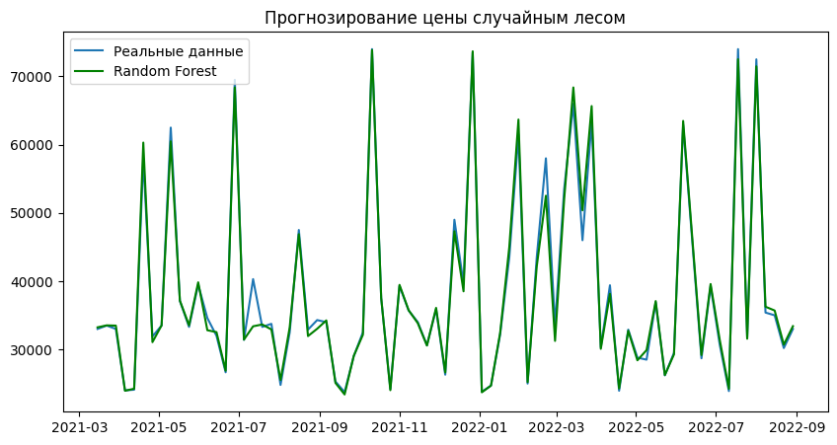
MAE случайного леса: 837.7184210526317 MSE случайного леса: 2081946.2218421055 R^2 случайного леса: 0.9889512599606346
Модель RandomForest
MAE случайного леса: 837.7184210526317
MSE случайного леса: 2081946.2218421055
R^2 случайного леса: 0.9889512599606346

Slide 16
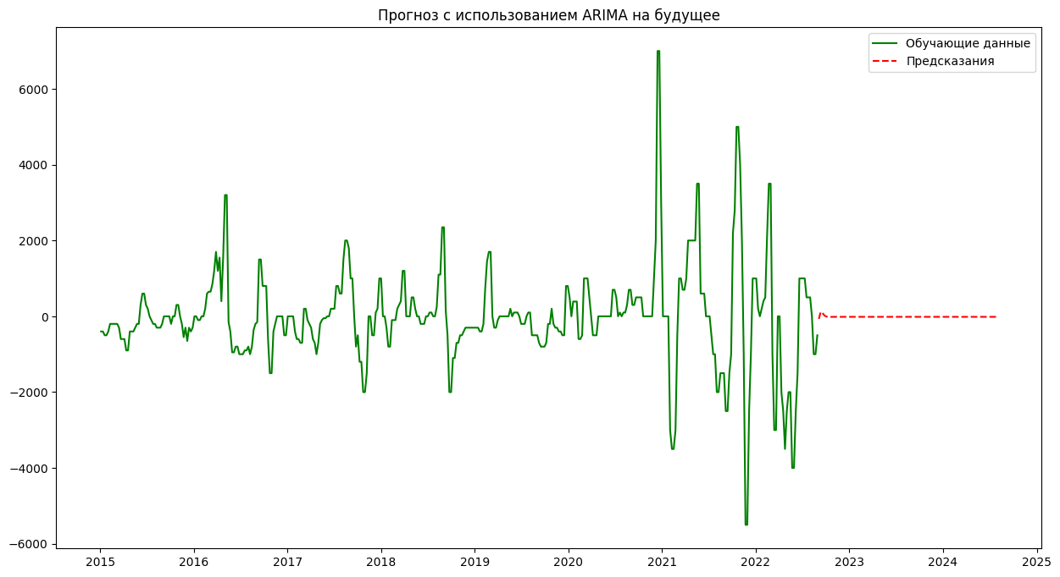
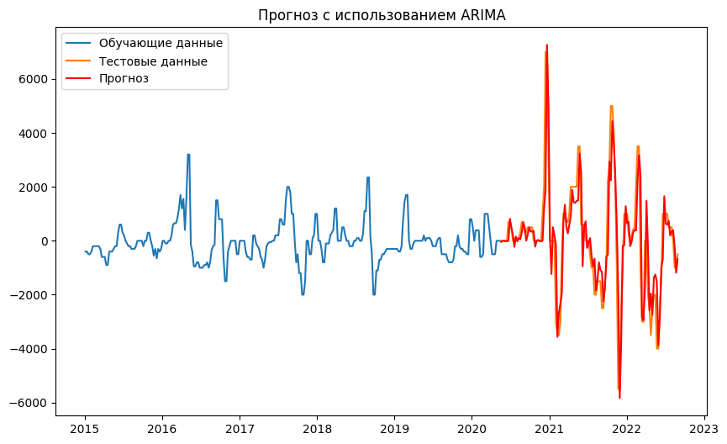
Модель ARIMA
Шитов Владимир
Шитов Владимир

Slide 17
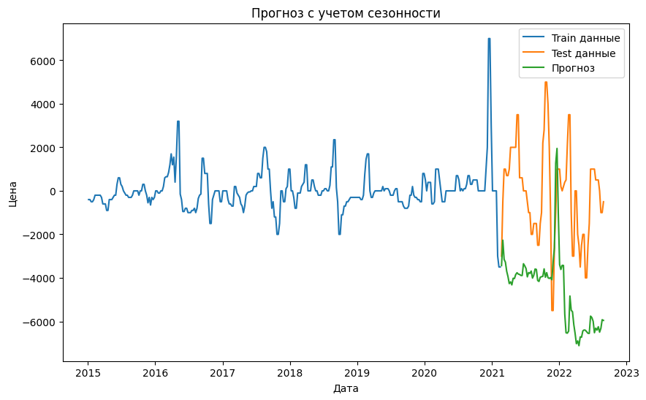
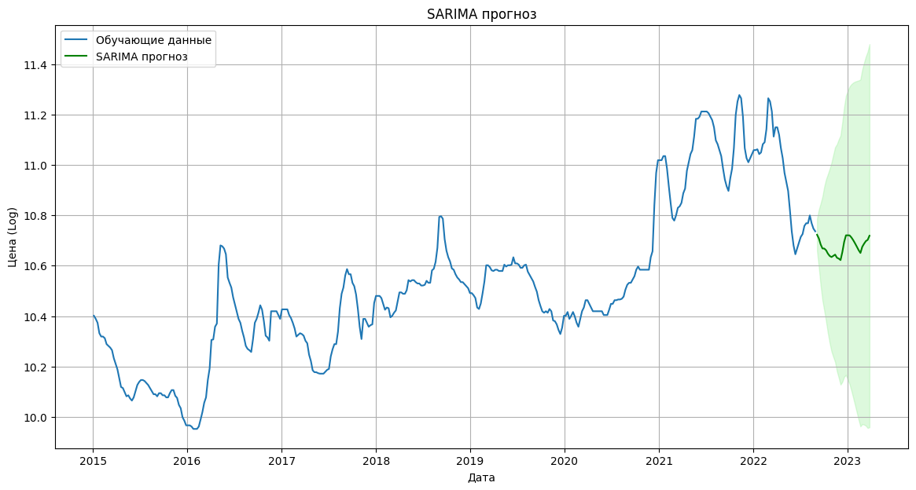
Модель SARIMA

Slide 18
Вывод:
SARIMA показала лучшие результаты при прогнозе
Она была использована при создании приложения

Slide 19
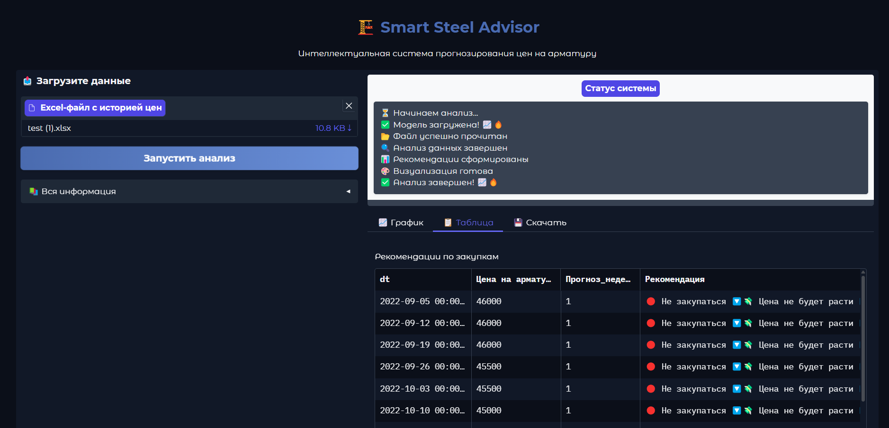
Пример ПО

